Slide 1

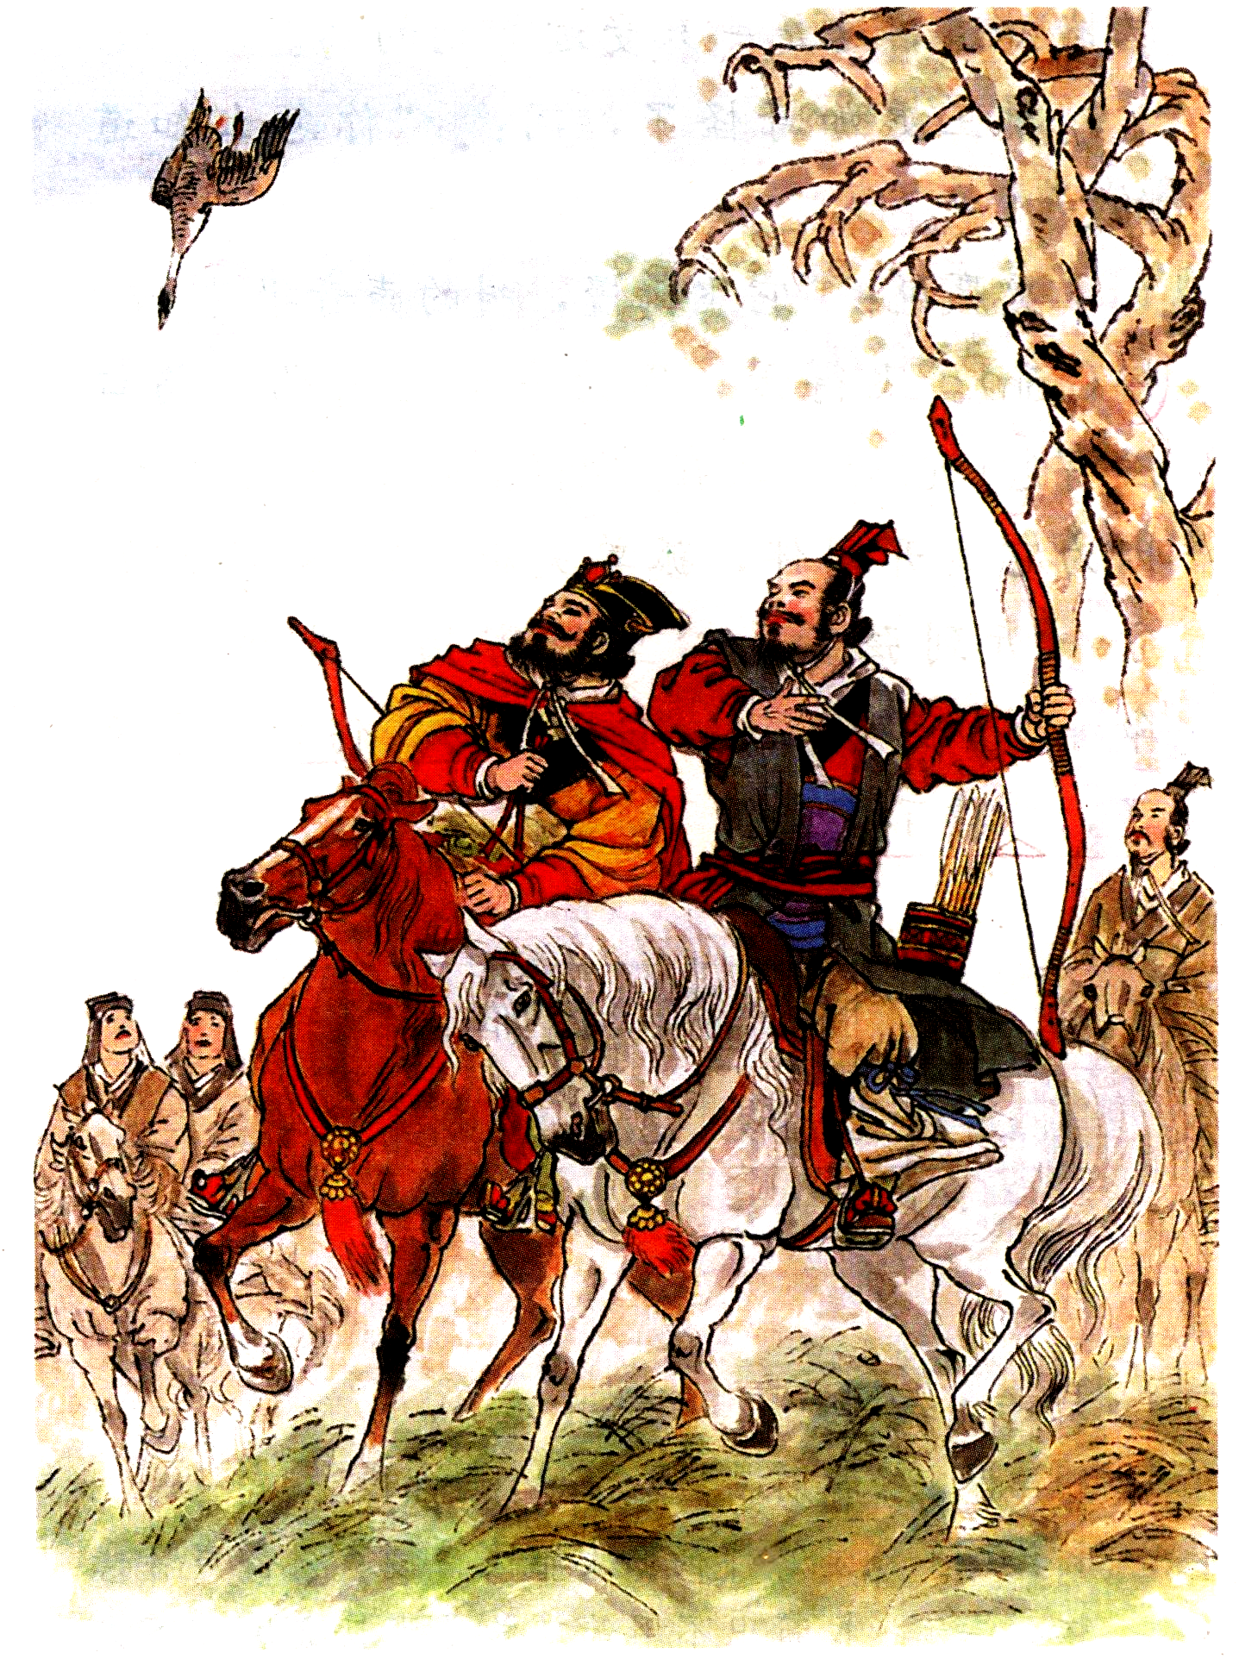
PPT模板下载：www.1ppt.com/moban/ 行业PPT模板：www.1ppt.com/hangye/
节日PPT模板：www.1ppt.com/jieri/ PPT素材下载：www.1ppt.com/sucai/
PPT背景图片：www.1ppt.com/beijing/ PPT图表下载：www.1ppt.com/tubiao/
优秀PPT下载：www.1ppt.com/xiazai/ PPT教程： www.1ppt.com/powerpoint/
Word教程： www.1ppt.com/word/ Excel教程：www.1ppt.com/excel/
资料下载：www.1ppt.com/ziliao/ PPT课件下载：www.1ppt.com/kejian/
范文下载：www.1ppt.com/fanwen/ 试卷下载：www.1ppt.com/shiti/
教案下载：www.1ppt.com/jiaoan/
惊弓之鸟

Slide 2

第一课时

Slide 3
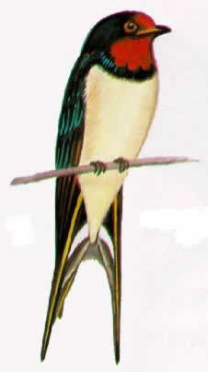
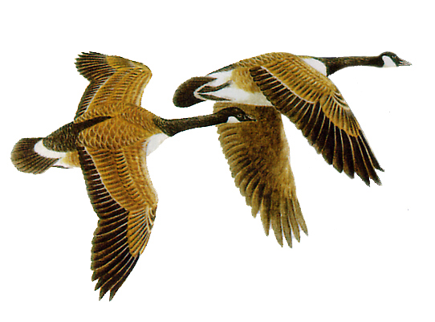
资料库
大雁又称野鹅, 大型候鸟，每到秋天就从北方飞到南方去，春天又从南方飞回北方，一般都成群结对飞行。属国家二级保护动物。大雁热情十足，能给同伴鼓舞，用叫声鼓励飞行的同伴。大雁迁徙的时候会排成“一”字或“人”字。

Slide 4
联系故事内容，说说“惊弓之鸟”四个字各是什么意思？.
惊：
害怕
弓：
弓箭
之：
的
（被弓箭吓怕了的鸟。）

Slide 5
这个成语故事讲了一件什么事？
（讲的是魏国有名的射箭能手更羸经过观察，不用射箭，只拉一下弓，就使大雁掉了下来。）

Slide 6
更
gēng：更正；更生；更新；更衣；
gèng：更加 ；更上一层楼 ；

Slide 7
为
wéi ：为人 ；以为；为天下笑；
wèi ：为了 ；因为；

Slide 8
w8i
ji4n
li8
y4n
魏国 射箭 打猎 大雁
拉弦 痛苦 愈合 悲 惨
拼 命 嘣的一声 更 羸
xi2n
t^ng
y)
b5i c3n
p9n m@ng
bēng
gēng léi

Slide 9
更羸 魏国 射箭 打猎
大雁 拉弦 嘣的一声
本事 悲惨 大吃一惊
愈合 痛苦 孤单失群
拼命 裂开

Slide 10
默读课文，根据以下三句话把课文分成三个部分。
1.更羸说不用箭能射下大雁。
2.更羸不用箭射下了大雁。
3.更羸不用箭射下大雁的原因。

Slide 11
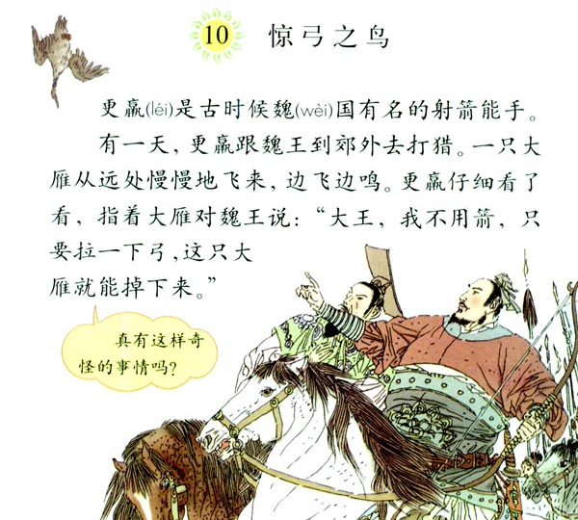
①
②

Slide 12
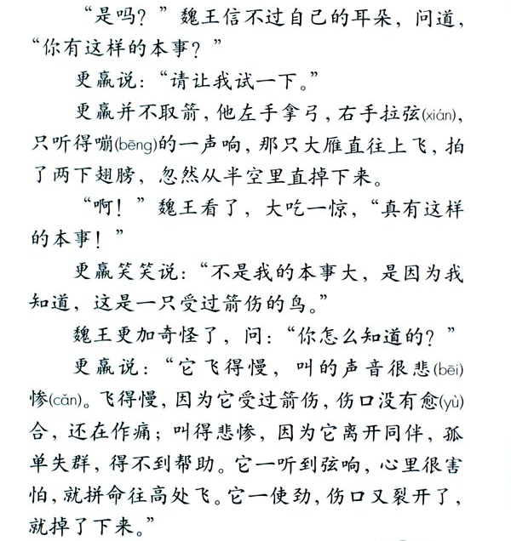
③
④
//
⑤
⑥
//
⑦
⑧
⑨
//

Slide 13

魏国有名的射箭能手是
（ ）。
gēng léi
更羸
羸
赢 羸

Slide 14

魏
魏国 姓魏
射
射箭 反射
箭
弦
弓箭 射箭
拉弦 琴弦
猎
雁
打猎 猎人
大雁 孤雁
悲
惨
悲惨 悲伤
惨痛 悲惨
愈
裂
愈合 痊愈
裂开 分裂

Slide 15
同音字组词
惨（ ） 愈（ ） 拼（ ）
渗（ ） 愉（ ） 瓶（ ）
魏（ ） 箭（ ） 孤（ ）
卫（ ） 剑（ ） 狐（ ）

